Slide 1
Fließpfadkarte für Niedernhausen
29.11.2021
Dr. Heike Hübener

Slide 2
Fachzentrum Klimawandel und Anpassung
Bereitstellung regionaler Klimainformationen für Hessen und seine Kommunen,
Informationsveranstaltungen zum Klimawandel und seine Folgen sowie möglichen Anpassungsmaßnahmen in Hessen,
Unterstützung bei der Entwicklung konkreter Anpassungsmaßnahmen, besonders für hessische Kommunen,
Erarbeitung entsprechender Bildungsangebote zum Klimawandel
Spezifische Hinweise für Kommunen:
https://www.hlnug.de/themen/klimawandel-und-anpassung/staedte-und-kommunen

Slide 3
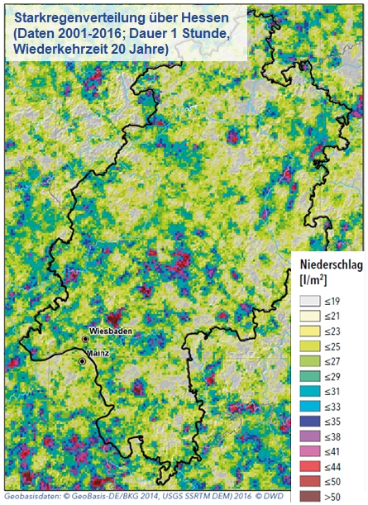
Starkregen in Hessen
Radardaten zeigen: Starkregen kann überall auftreten!
Extreme Regenmengen in kurzer Zeit möglich (>50 l/m² pro Stunde)
Auftreten überwiegend Mai bis September
Problem: nur generelle Vorhersage möglich

Slide 4
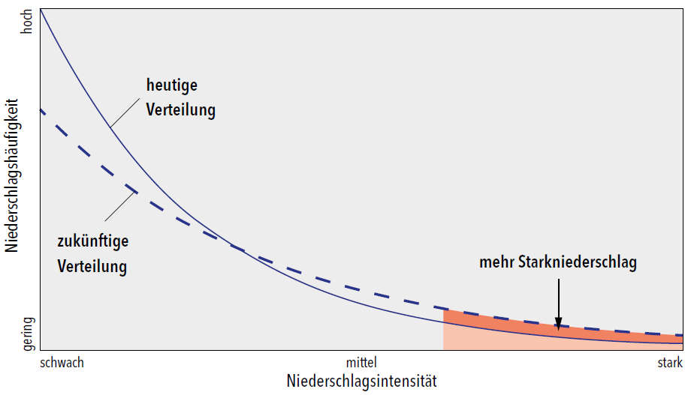
Wird es in Zukunft mehr Starkregen geben?
Wärmere Luft kann mehr Feuchtigkeit aufnehmen als kühlere Luft (im Mittel 7 % pro 1 °C Temperaturerhöhung)
Mit zunehmendem Klimawandel steigt die Starkregengefahr
Abbildung nach IPCC (2013)

Slide 5
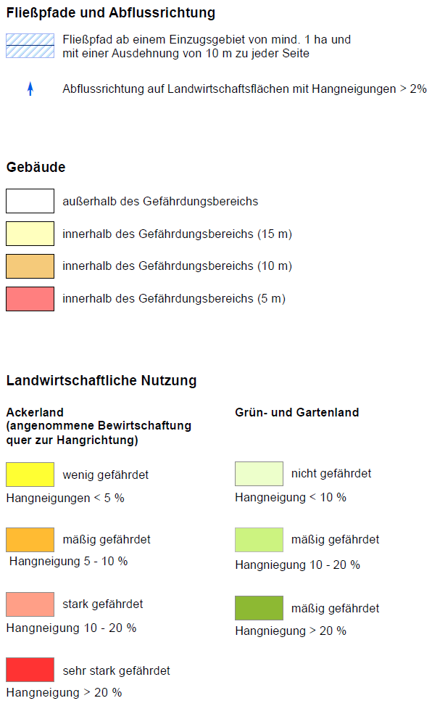
Fließpfadkarte – was ist das?
Zeigen eine erste Übersicht der örtlichen Fließpfade bei einem Starkregenereignis
Geeignet für kleinere Orte und Ortsteile
Enthalten Informationen zu Topographie, Landnutzung, Gebäuden und Fließwegen (ohne Durchlässe und Kanalisation)
Für die Erstellung der Fließpfadkarten werden folgende Datengrundlagen verwendet:
  Digitales Geländemodell (5 m² und 1 m²)
  Gebäudegrundrisse (ATKIS Daten)
  Landwirtschaftliche Nutzflächen (ALKIS Daten)
siehe Dokument „Erklärung der FPK für Kommune“

Slide 6
Grenzen der Fließpfadkarte (1)
Bei den erstellten Fließpfadkarten handelt es sich um eine modellhafte Darstellung. Es ist zu beachten, dass ein Modell niemals 1:1 der Realität entspricht.
Es handelt sich bei der Karte um eine rein topographische Geländeanalyse. Dadurch können keine realen Überflutungstiefen ermittelt werden.
Fließpfadkarten stellen keine Strömungen dar. Eine Sturzflutwelle kann auch über eine Erhöhung fließen.
Starkregenereignisse sind lokal eng begrenzte Ereignisse. So treten die höchsten Intensitäten meist in Bereichen auf, die nicht größer als 1 km² sind. Auf den dargestellten Abflusspfaden wird es im Ereignisfall daher niemals überall gleichzeitig zu stark ausgeprägten Abflüssen kommen.
siehe Dokument „Erklärung der FPK für Kommune“

Slide 7
Grenzen der Fließpfadkarte (2)
Die Auflösung des Digitalen Geländemodells von 1 m² ist schon sehr fein. Trotzdem können nicht alle kleinteiligen Geländestrukturen in der Karte dargestellt werden. Durchlässe, Mauern und Gräben führen dazu, dass Fließpfade womöglich abgeleitet werden und die Darstellung nicht mehr der Realität entspricht.
Die Aktualität der Datengrundlage wird auf der Fließpfadkarte angegeben. Sollte sich in der Zwischenzeit etwas verändert haben, wird dies in der Karte nicht berücksichtigt. Daher sollten alle gefährdeten Flächen und Gebäude überprüft werden, ob hier die Einschätzung aufgrund der topografischen Analyse wirklich so übertragbar ist.
siehe Dokument „Erklärung der FPK für Kommune“

Slide 8
Nutzen der Fließpfadkarte
Fließpfadkarten können vulnerable Orte in einer Kommune aufzeigen, auch wenn dort bisher noch kein Starkregenereignis aufgetreten ist.
Im Außenbereich stellt die FPK das Einzugsgebiet dar, aus dem potenziell Wasser und Schlamm in die Kommune eingetragen werden können. Hier kann oftmals bereits mit kleinen Maßnahmen erfolgreich Schadens-vorbeugung betrieben werden.
Die FPK sensibilisiert in der Kommune betroffene Bürgerinnen und Bürger sowie sonstige Anlieger und Interessengruppen. Gemeinsam lassen sich Lösungen entwickeln, die Gefahren zu reduzieren.
Jeder Millimeter kann nützen! Selbst kleinere Maßnahmen können evtl. den Abfluss so lange verzögern, dass eine Schwelle oder Bordsteinkante gerade nicht überschwemmt wird.
siehe Dokument „Erklärung der FPK für Kommune“

Slide 9
Annahmen für die Darstellung in der Fließpfadkarte
Landwirtschaft
Grünland ist im Allgemeinen weniger gefährdet als Ackerland, da der Boden eine deutlich höhere Bedeckung hat und somit Wasser und Boden besser zurückgehalten werden.
Die Bearbeitung des Bodens und auch bestimmte Feldfrüchte können einen Einfluss auf das Abflussverhalten haben. Da hierzu keine landesweiten Daten vorliegen, wird dies in den Karten nicht berücksichtigt.
Waldgebiete werden nicht dargestellt, da angenommen wird, dass der Wasserrückhalt und die Infiltrationsrate hoch sind. Dies sollte bei der Auswertung der Fließpfadkarte berücksichtigt werden.
siehe Dokument „Erklärung der FPK für Kommune“

Slide 10
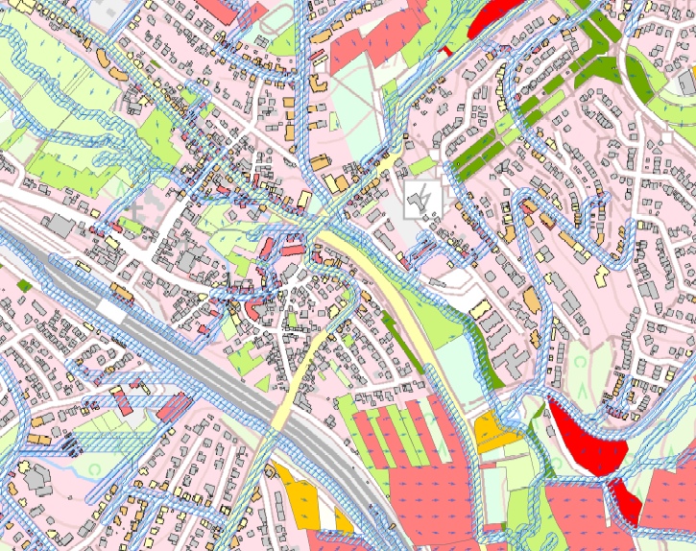
Ausschnitt Fließpfadkarte Niedernhausen
Daisbach:
Im Kreuzungsbereich Idsteiner, Wiesbadener, Frankfurter und Feldbergstraße verrohrt?

Slide 11
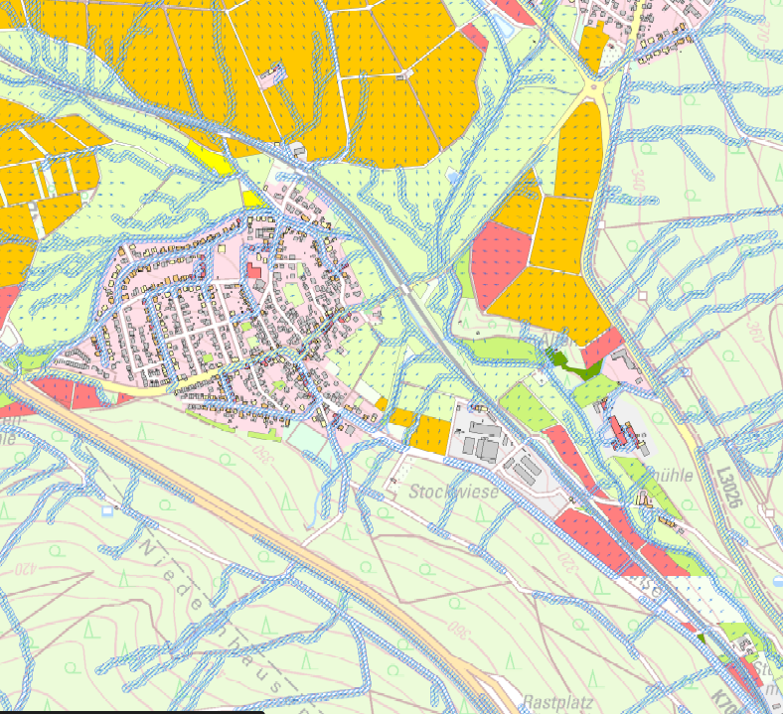
Ausschnitt Fließpfadkarte Niederseelbach, Oberseelbach
Fließpfade auf Bahntrasse unplausibel!

Slide 12
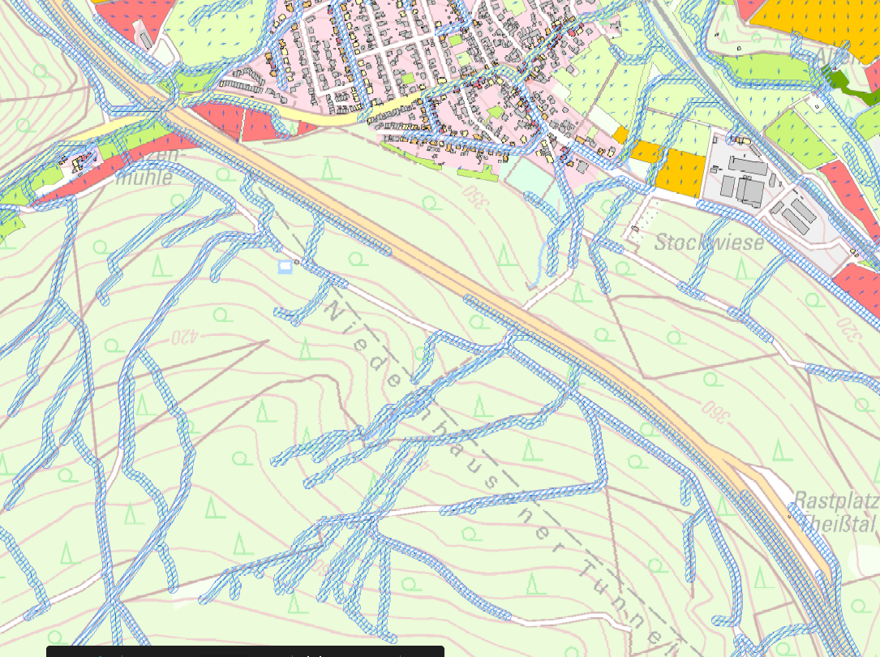
Ausschnitt Fließpfadkarte Engenhahn, Niederseelbach
Entwässerung und Durchlässe unter A 3 auf Plausibilität prüfen

Slide 13
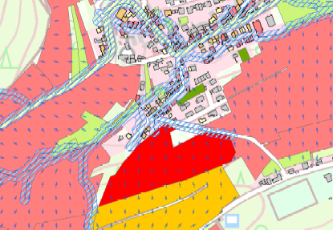
Ausschnitt Fließpfadkarte Engenhahn
Steile landwirtschaftliche Flächen oberhalb von Bebauung: potenziell gefährdet!

Slide 14
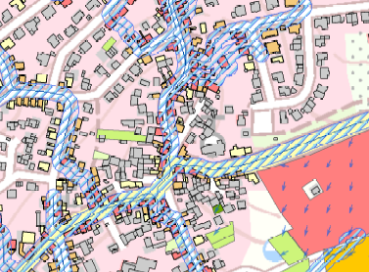
Ausschnitt Fließpfadkarte Oberjosbach
Altstadtkern (inkl. Rathaus) ggf. gefährdet

Slide 15
Nächste Schritte
Hotspots bewerten
Überlegen, ob eine noch detailliertere Analyse notwendig ist (Starkregen-Gefahrenkarte)
Schnell umsetzbare Maßnahmen angehen
Notfallplan entwickeln (für den Fall eines extremen Starkregens)
Kommunikation innerhalb der Verwaltung, mit den Bürgerinnen/Bürgern und ggf. weiteren Akteuren (z.B. Landwirte) angehen

Slide 16
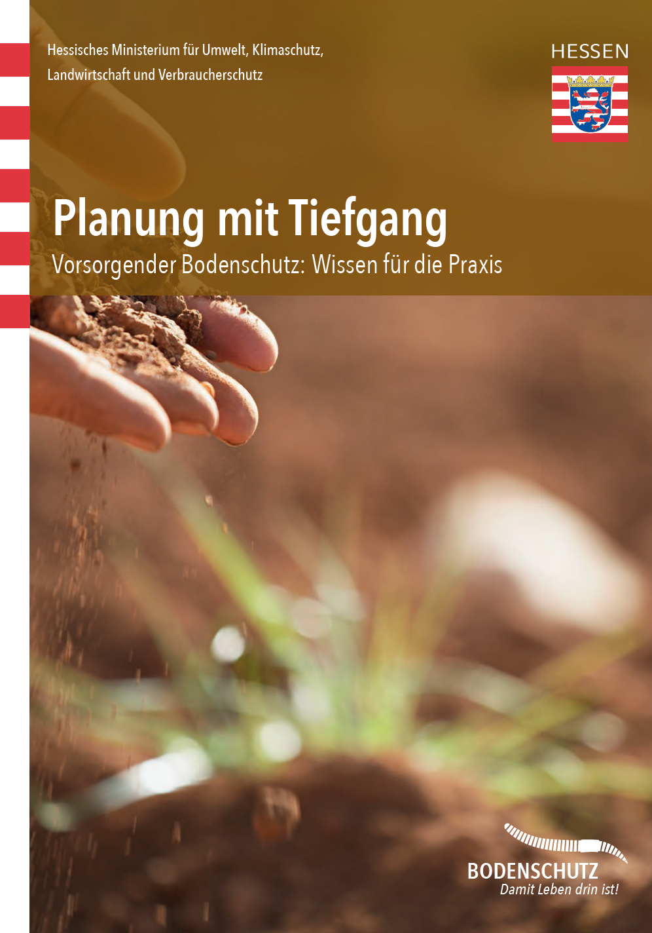
Schadensvermeidung: Außerhalb der Ortschaft
Wasser bereits vor der Ortslagen zurückhalten und versickern
Gewässerschutz: abflussverzögernde Gestaltung des Gewässers
Bodenschutz: Erhalt funktionsfähiger Böden als wichtiger Baustein zur Anpassung an Starkregen und für eine nachhaltige Siedlungsentwicklung
Feldbewirtschaftung: quer zum Hang, Einsatz von Untersaaten und Anbau von Zwischenfrüchten, Erosionsschutzstreifen
HMUKLV: Planung mit Tiefgang – Vorsorgender Bodenschutz
https://umwelt.hessen.de/sites/umwelt.hessen.de/files/2021-09/vorsorgender_bodenschutz_wissen_fuer_die_praxis.pdf
Positionspapier "Klimawandel - Betroffenheit und Handlungsempfehlungen des Bodenschutzes" https://www.labo-deutschland.de/documents/LABO_Positionspapier_Boden_und_Klimawandel_090610_aa8_bf5.pdf

Slide 17
Erosionsschutzstreifen
Erosionsschutzstreifen als Sedimentfalle und zur Verminderung der Abflussgeschwindigkeit (© Altenstadt)

Slide 18
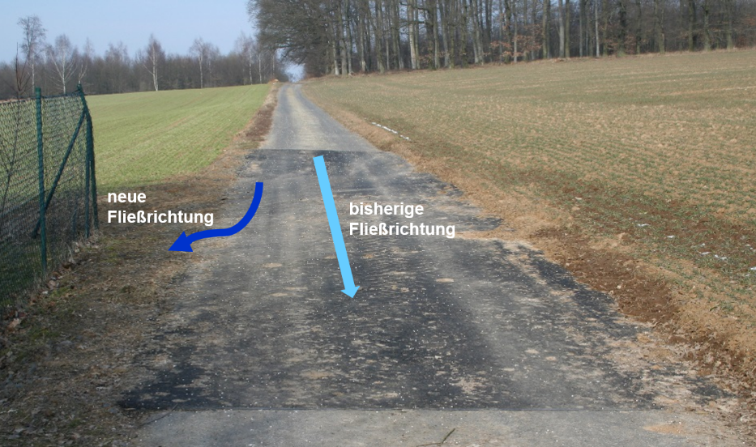
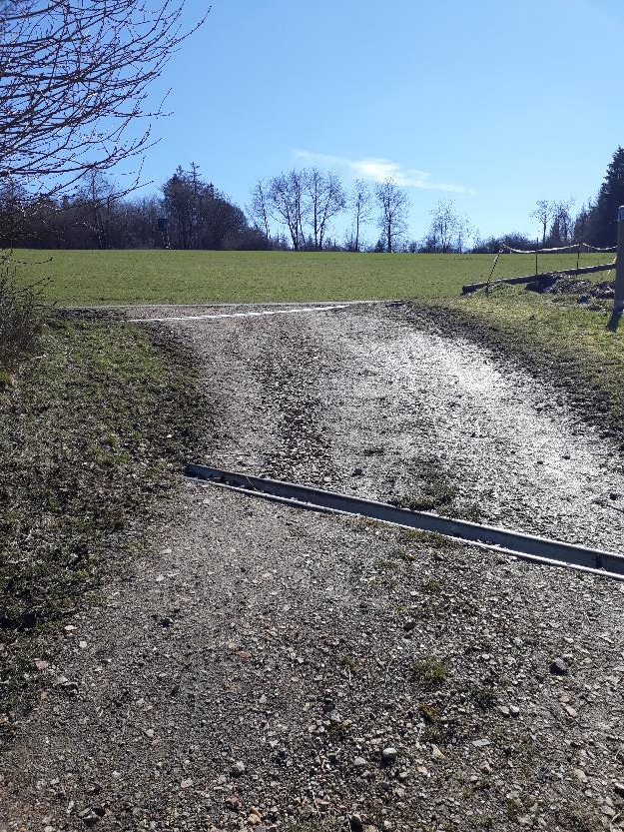
Anpassung der Wegneigung
© Altenstadt
Veränderung der Wegneigung oder Abflussrinnen in Wegen integrieren, um Regen auf nebenliegende Flächen zu leiten
© HLNUG

Slide 19
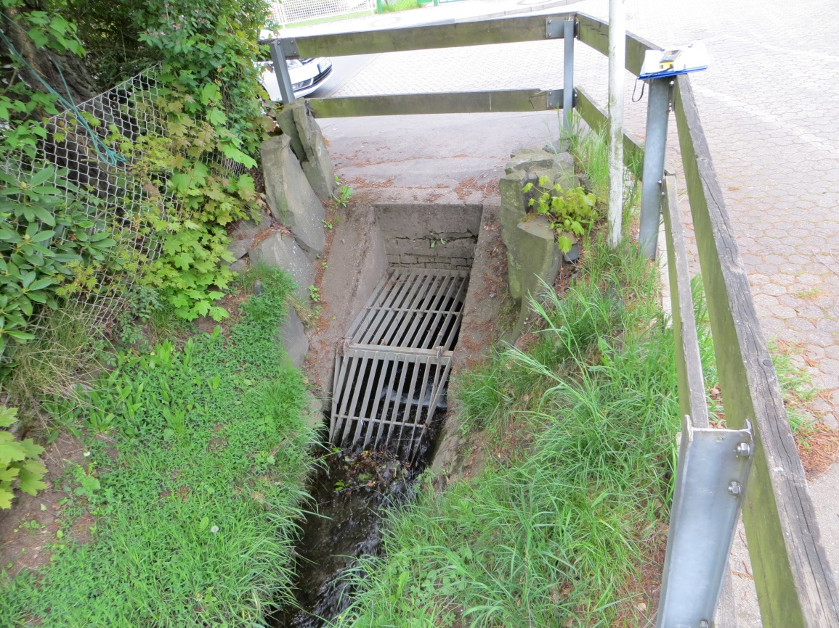
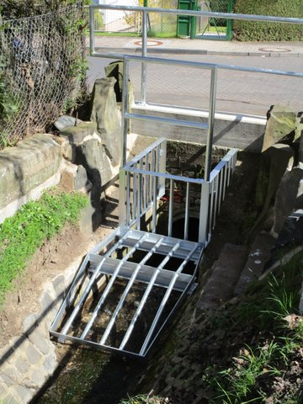
Anpassung Einlaufbauwerke
vor Umbau
Umgestaltung Einlaufrechen zur Verringerung von Verklausungen
(© Stadt Kassel)
nach Umbau

Slide 20
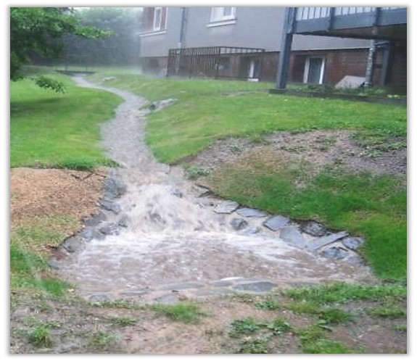
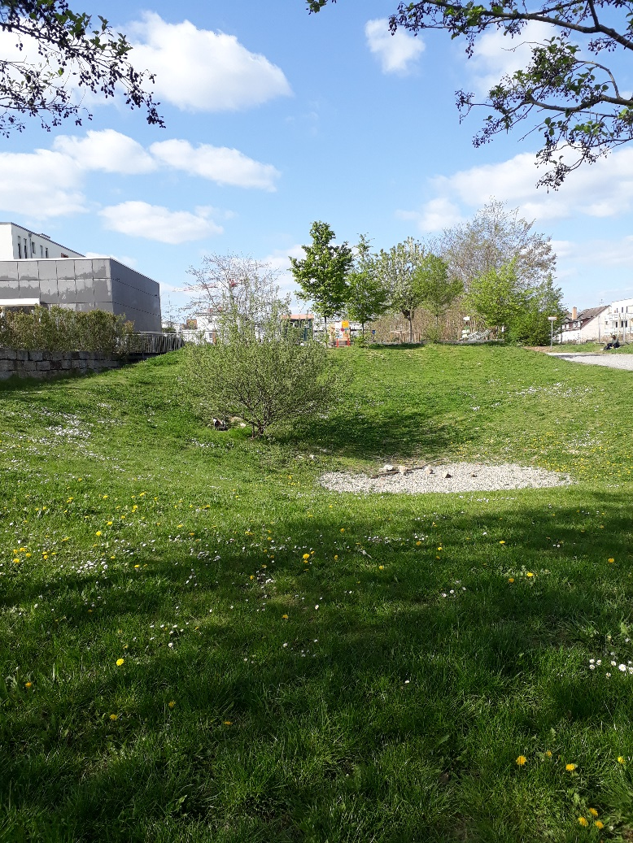
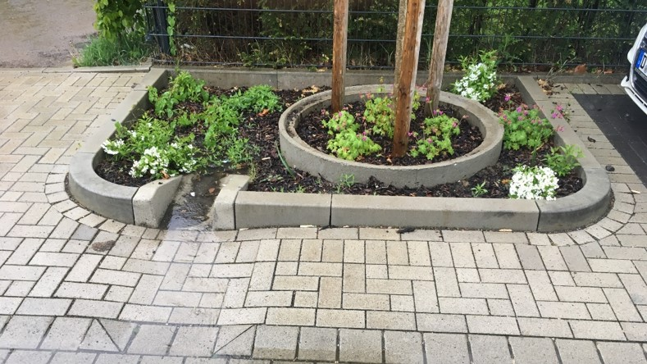
Versickerung ermöglichen
Mulden-/Rigolensysteme anlegen
Wasserspeicher und Bewässerung aufbauen
Versickerungsmulde bei Starkregen in Solingen
© Kopperschmidt
Alternative Bewässerung © Kopperschmidt
Versickerungsmulde in Wiesbaden
© HLNUG

Slide 21
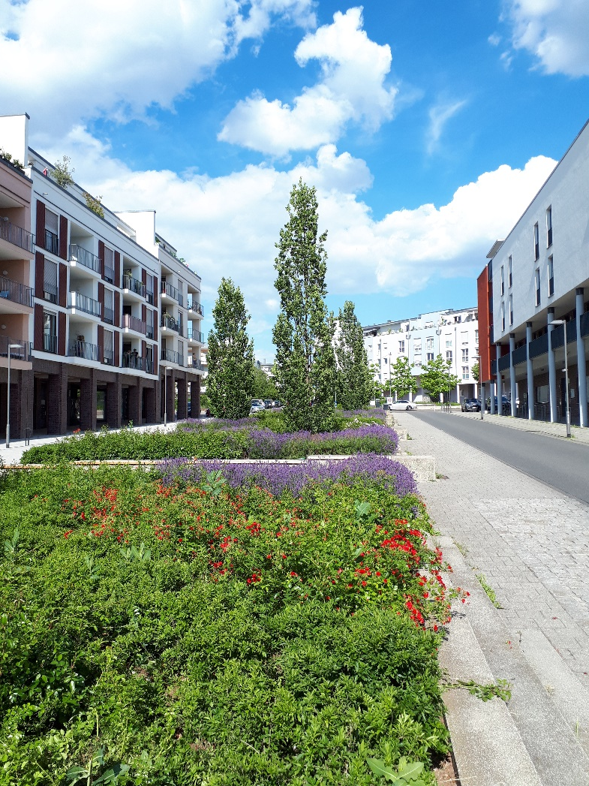
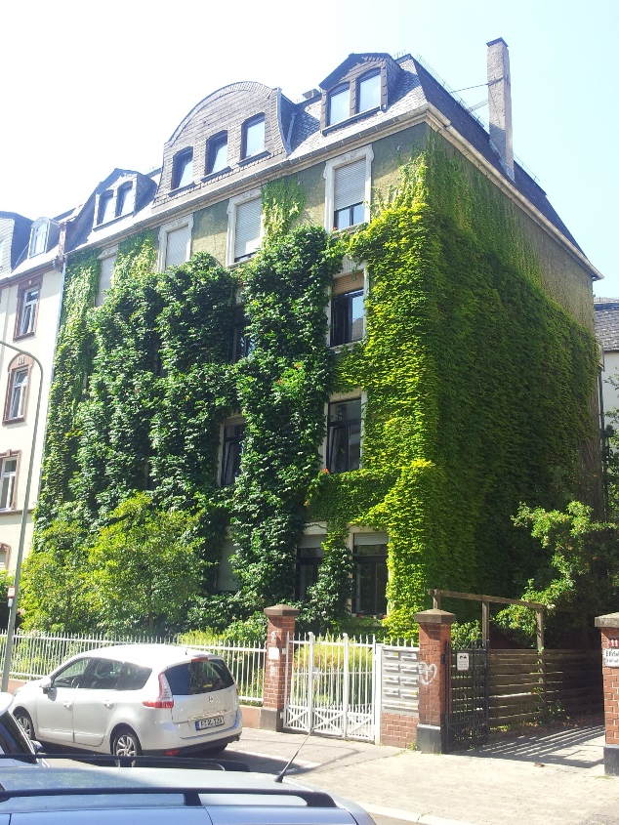
Grünflächen erhalten und erweitern
Rückhaltevermögen von Dachbegrünungen je nach Ausführung von 40-90%
Dachbegrünung mit Seggenried
© Possmann
Fassadenbegrünung in Frankfurt
© Dannert, Umweltamt Frankfurt
Grünflächen in neuem Quartier
© HLNUG
Notes:
Rückhaltevermögen von Dachbegrünungen je nach Ausführung von 40-90%

Slide 22
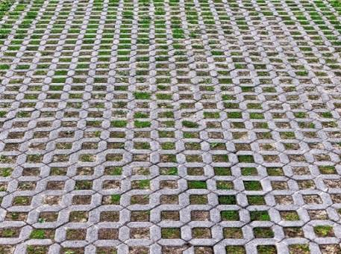
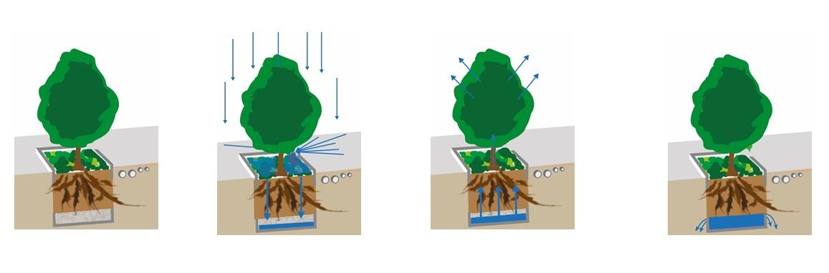
Versickerung im Verkehrsbereich
© W. Eckert
© C. Zarda
Wasserdurchlässige Bodenbeläge, oder ausreichende Fugenabstände können dazu beitragen, den oberflächigen Abfluss von Regen zu verzögern oder ihn direkt zu versickern.
Mittels Baumrigolen können Bäume mit Regenwasser bewässert werden und die Kanalisation wird entlastet.
Auch die Wahl der Baumart sollte angepasst sein. Es gibt bereits Listen mit Klimawandel angepassten Baumarten!

Slide 23
Dr. Heike Hübener
Hessisches Landesamt für
Naturschutz, Umwelt und Geologie
Fachzentrum Klimawandel und Anpassung
Rheingaustraße 186
65203 Wiesbaden
Tel.: +49(0)611 6939-200
Heike.Huebener@hlnug.hessen.de
Folgt dem HLNUG auf Twitter:
https://twitter.com/hlnug_hessen

